Slide 1
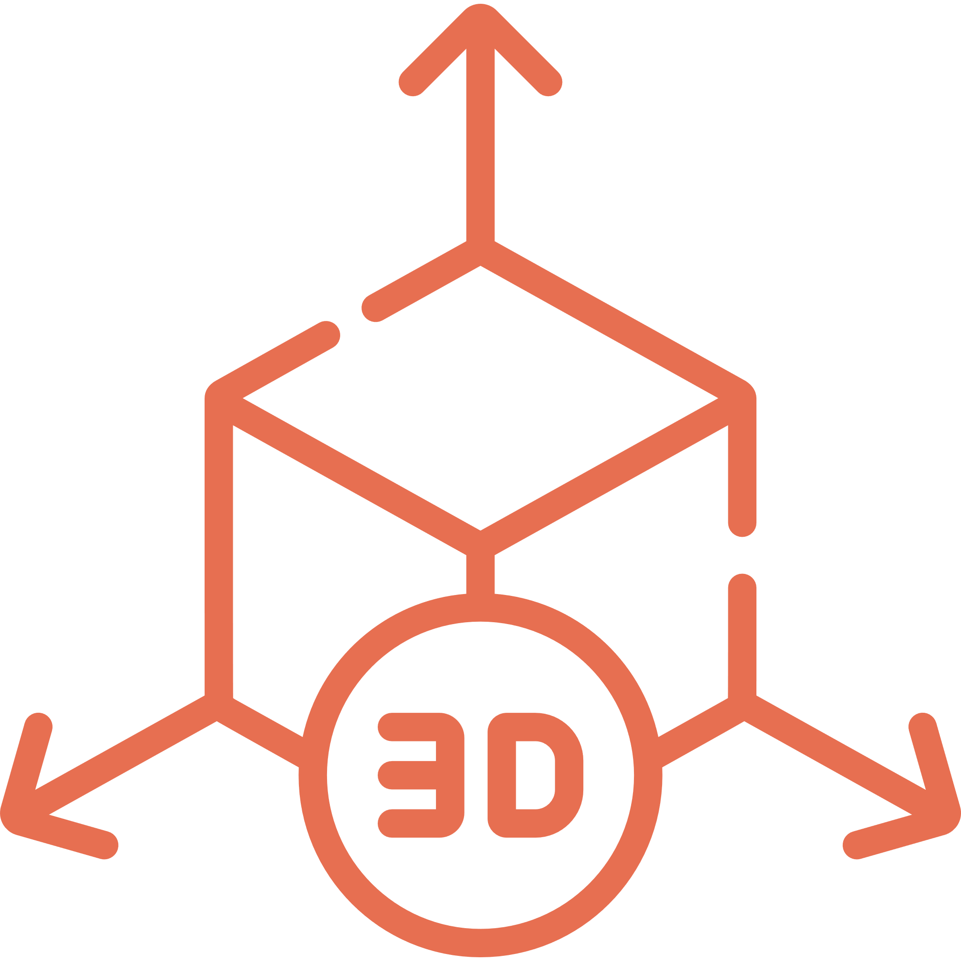
CHƯƠNG 3:
LIÊN KẾT HÓA HỌC
BÀI 12:
LIÊN KẾT ION
Mô hình
phân tử và tinh thể
Câu hỏi
Quan sát
Vì sao các nguyên tử các nguyên tố có xu hướng liên kết với nhau tạo thành phân tử hay tinh thể?
➢
CH₄
H₂O
NaCl
Có mấy loại liên kết hóa học?
Các nguyên tử liên kết với nhau như thế nào?
➢

Slide 2
CHƯƠNG 3:
LIÊN KẾT HÓA HỌC
BÀI 12:
LIÊN KẾT ION
Ion Na⁺ ; Cl⁻ phân bố trên đỉnh của hình lập phương
Mô hình
phân tử và tinh thể
Quan sát
Câu hỏi
CH₄
H₂O
NaCl
Vì sao các nguyên tử các nguyên tố có xu hướng liên kết với nhau tạo thành phân tử hay tinh thể?
➢
Có mấy loại liên kết hóa học?
Các nguyên tử liên kết với nhau như thế nào?
➢

Slide 3
I. Sự hình thành ion, cation, anion
H₂O
CHỦ ĐỀ 3:
LIÊN KẾT HÓA HỌC
BÀI 10:
LIÊN KẾT ION (TIẾT 1)
CH₄
NaCl

Slide 4
BÀI 12:
CHƯƠNG 3:
LIÊN KẾT HÓA HỌC
LIÊN KẾT ION
I. Sự hình thành ion, cation, anion
1. Ion, cation, anion

Slide 5
PHIẾU HỌC TẬP
I. Sự hình thành ion, cation, anion
1. Ion, cation, anion

Slide 6
I. Sự hình thành ion, cation, anion
1. Ion, cation, anion
PHIẾU HỌC TẬP
Na (Z =11)
Cl (Z =17)
CẤU HÌNH
ELECTRON
1s²2s²2p⁶3s²3p⁵
1s²2s²2p⁶3s¹
MÔ HÌNH NGUYÊN TỬ
11+
17+
KHUYNH HƯỚNG
NHƯỜNG/NHẬN
ELECTRON
NHẬN 1 ELECTRON
NHƯỜNG 1 ELECTRON

Slide 7
I. Sự hình thành ion, cation, anion
1. Ion, cation, anion
PHIẾU HỌC TẬP
Na (Z =11)
Cl (Z =17)
CẤU HÌNH
ELECTRON
1s²2s²2p⁶3s¹
1s²2s²2p⁶3s²3p⁵
MÔ HÌNH NGUYÊN TỬ
11+
17+
KHUYNH HƯỚNG
NHƯỜNG/NHẬN
ELECTRON
NHƯỜNG 1 ELECTRON
NHẬN 1 ELECTRON

Slide 8
PHIẾU HỌC TẬP
I. Sự hình thành ion, cation, anion
1. Ion, cation, anion
a, Ion
Na (Z =11)
Cl (Z =17)
CẤU HÌNH
ELECTRON
1s²2s²2p⁶3s¹
1s²2s²2p⁶3s²3p⁵
MÔ HÌNH NGUYÊN TỬ
11+
17+
KHUYNH HƯỚNG
NHƯỜNG/NHẬN
ELECTRON
NHƯỜNG 1 ELECTRON
NHẬN 1 ELECTRON

Slide 9
I. Sự hình thành ion, cation, anion
1. Ion, cation, anion
a, Ion
Khi nguyên tử nhường hay nhận electron,
nó trở thành phần tử mang điện gọi là ion.

Slide 10
I. Sự hình thành ion, cation, anion
1. Ion, cation, anion
a, Ion
Khi nguyên tử nhường hay nhận electron,
nó trở thành phần tử mang điện gọi là ion.
Na⁺
Cl⁻
Mg²⁺
Ví dụ

Slide 11
I. Sự hình thành ion, cation, anion
1. Ion, cation, anion
b, Ion dương ( cation)
a, Ion
Khi nguyên tử nhường hay nhận electron,
nó trở thành phần tử mang điện gọi là ion.
Ví dụ
Na⁺
Cl⁻
Mg²⁺

Slide 12
Na
11⁺
I. Sự hình thành ion, cation, anion
1. Ion, cation, anion
a, Ion
b, Ion dương ( cation)
Ví dụ
Khi nguyên tử nhường hay nhận electron,
nó trở thành phần tử mang điện gọi là ion.
Ví dụ
Na⁺
Cl⁻
Mg²⁺

Slide 13
I. Sự hình thành ion, cation, anion
1. Ion, cation, anion
b, Ion dương ( cation)
Ví dụ
Na
11⁺
Na
Mất 1 electron
Lớp ngoài cùng

Slide 14
I. Sự hình thành ion, cation, anion
1. Ion, cation, anion
b, Ion dương ( cation)
Na
11⁺
Ví dụ
Na
Mất 1 electron
Lớp ngoài cùng
Cấu hình bền của khí hiếm ( Ne)

Slide 15
I. Sự hình thành ion, cation, anion
1. Ion, cation, anion
b, Ion dương ( cation)
Na
11⁺
Ví dụ
Ne
10⁺
Na
Mất 1 electron
Lớp ngoài cùng
Cấu hình bền của khí hiếm ( Ne)
Ne (2,8)

Slide 16
I. Sự hình thành ion, cation, anion
1. Ion, cation, anion
b, Ion dương ( cation)
Na
11⁺
Ví dụ
Câu hỏi
Ne
10⁺
Tính điện tích phần còn lại khi nguyên tử Na nhường 1 electron?
Na
Mất 1 electron
Lớp ngoài cùng
Cấu hình bền của khí hiếm ( Ne)
Ne (2,8)
Na Na⁺ +1e

Slide 17
I. Sự hình thành ion, cation, anion
1. Ion, cation, anion
b, Ion dương ( cation)
Na
11⁺
Ví dụ
Câu hỏi
Ne
10⁺
Tính điện tích phần còn lại khi nguyên tử Na nhường 1 electron?
Na
Mất 1 electron
Lớp ngoài cùng
➢
Có 11p mang điện tích 11+
Cấu hình bền của khí hiếm ( Ne)
Có 10e mang điện tích 10-
➢
Ne (2,8)
Na Na⁺ +1e

Slide 18
I. Sự hình thành ion, cation, anion
1. Ion, cation, anion
b, Ion dương ( cation)
Na
11⁺
Ví dụ
Câu hỏi
Tính điện tích phần còn lại khi nguyên tử Na nhường 1 electron?
Ne
10⁺
Na
Mất 1 electron
Lớp ngoài cùng
➢
Có 11p mang điện tích 11+
Cấu hình bền của khí hiếm ( Ne)
Ne (2,8)
➢
Có 10e mang điện tích 10-
Na Na⁺ +1e

Slide 19
I. Sự hình thành ion, cation, anion
1. Ion, cation, anion
b, Ion dương ( cation)
Na
11⁺
Ví dụ
Na
Mất 1 electron
Ne
10⁺
Lớp ngoài cùng
Cấu hình bền của khí hiếm ( Ne)
Ne (2,8)
Na Na⁺ +1e
Câu hỏi
Tính điện tích phần còn lại khi nguyên tử Na nhường 1 electron?
➢
Có 11p mang điện tích 11+
➢
Có 10e mang điện tích 10-

Slide 20
Na
11⁺
Ne
10⁺
I. Sự hình thành ion, cation, anion
1. Ion, cation, anion
Na Na⁺ + 1e
b, Ion dương ( cation)
?
Viết phương trình nhường electron của các nguyên tử sau K (2, 8, 8, 1); Mg (2, 8, 2); Al (2, 8, 3) để trở thành ion dương.
Al Al³⁺ + 3e
Mg Mg²⁺+ 2e
K K⁺ + 1e

Slide 21
Gọi tên
I. Sự hình thành ion, cation, anion
1. Ion, cation, anion
Na Na⁺ + 1e
Cation natri
b, Ion dương ( cation)
?
Viết phương trình nhường electron của các nguyên tử sau K (2, 8, 8, 1); Mg (2, 8, 2); Al (2, 8, 3) để trở thành ion dương.
K K⁺ + 1e
M M^{n+} + ne
Mg Mg²⁺+ 2e
Al Al³⁺ + 3e

Slide 22
I. Sự hình thành ion, cation, anion
1. Ion, cation, anion
c, Ion âm ( anion)
b, Ion dương ( cation)
Gọi tên
Kết luận
Na Na⁺ + 1e
Mg Mg²⁺+ 2e
Cation natri
K K⁺ + 1e
Al Al³⁺ + 3e

Slide 23
I. Sự hình thành ion, cation, anion
1. Ion, cation, anion
c, Ion âm ( anion)
b, Ion dương ( cation)
Gọi tên
Kết luận
Cation natri
Na Na⁺ + 1e
Mg Mg²⁺+ 2e
Cation magie
Cation kali
K K⁺ + 1e
Al Al³⁺ + 3e
Cation nhôm

Slide 24
I. Sự hình thành ion, cation, anion
1. Ion, cation, anion
c, Ion âm ( anion)
b, Ion dương ( cation)
Gọi tên
Kết luận
Cation natri
Na Na⁺ + 1e
Cation magie
Mg Mg²⁺+ 2e
Cation kali
Cation nhôm
Al Al³⁺ + 3e
K K⁺ + 1e

Slide 25
I. Sự hình thành ion, cation, anion
1. Ion, cation, anion
c, Ion âm ( anion)
b, Ion dương ( cation)
Gọi tên
Gọi theo tên kim loại
Kết luận
Cation natri
Cation magie
Na Na⁺ + 1e
Mg Mg²⁺+ 2e
Cation kali
Cation nhôm
K K⁺ + 1e
Al Al³⁺ + 3e

Slide 26
I. Sự hình thành ion, cation, anion
1. Ion, cation, anion
c, Ion âm ( anion)
b, Ion dương ( cation)
Gọi tên
Kết luận
Gọi theo tên kim loại
Phương trình tổng quát
Cation natri
Cation magie
Na Na⁺ + 1e
Mg Mg²⁺+ 2e
Cation kali
Cation nhôm
K K⁺ + 1e
Al Al³⁺ + 3e

Slide 27
Gọi tên
Gọi theo tên kim loại
I. Sự hình thành ion, cation, anion
1. Ion, cation, anion
c, Ion âm ( anion)
b, Ion dương ( cation)
Kết luận
Na Na⁺ + 1e
Phương trình tổng quát
K K⁺ + 1e
M M^{n+} + ne
Mg Mg²⁺+ 2e
Al Al³⁺ + 3e

Slide 28
I. Sự hình thành ion, cation, anion
1. Ion, cation, anion
c, Ion âm ( anion)
b, Ion dương ( cation)
Kết luận
Na Na⁺ + 1e
Phương trình tổng quát
K K⁺ + 1e
M M^{n+} + ne
Mg Mg²⁺+ 2e
Kim loại
Cation
n = (1,2,3)
Al Al³⁺ + 3e

Slide 29
I. Sự hình thành ion, cation, anion
1. Ion, cation, anion
c, Ion âm ( anion)
b, Ion dương ( cation)
M M^{n+} + ne
Kim loại
Cation
n = (1,2,3)
Na Na⁺ + 1e
Kết luận
K K⁺ + 1e
Trong các phản ứng hóa học, để đạt cấu hình bền của khí hiếm nguyên tử kim loại có khuynh hướng nhường electron cho nguyên tử các nguyên tố khác để trở thành ion dương (cation)
Mg Mg²⁺+ 2e
Al Al³⁺ + 3e

Slide 30
I. Sự hình thành ion, cation, anion
1. Ion, cation, anion
c, Ion âm ( anion)
b, Ion dương ( cation)
M M^{n+} + ne
Kim loại
Cation
n = (1,2,3)
Kết luận
Trong các phản ứng hóa học, để đạt cấu hình bền của khí hiếm nguyên tử kim loại có khuynh hướng nhường electron cho nguyên tử các nguyên tố khác để trở thành ion dương (cation)

Slide 31
I. Sự hình thành ion, cation, anion
1. Ion, cation, anion
b, Ion dương ( cation)
c, Ion âm ( anion)
M M^{n+} + ne
Kim loại
Cation
n = (1,2,3)
Ví dụ
Na Na⁺ + 1e
K K⁺ + 1e
Mg Mg²⁺+ 2e
Al Al³⁺ + 3e
Kết luận
Trong các phản ứng hóa học, để đạt cấu hình bền của khí hiếm nguyên tử kim loại có khuynh hướng nhường electron cho nguyên tử các nguyên tố khác để trở thành ion dương (cation)
17+

Slide 32
I. Sự hình thành ion, cation, anion
1. Ion, cation, anion
c, Ion âm ( anion)
Ví dụ
Cl
17+
Cl
Nhận 1 electron
Lớp ngoài cùng

Slide 33
I. Sự hình thành ion, cation, anion
1. Ion, cation, anion
c, Ion âm ( anion)
Ví dụ
Cl
17+
Cl
Nhận 1 electron
Lớp ngoài cùng
Cấu hình bền của khí hiếm ( Ar )

Slide 34
I. Sự hình thành ion, cation, anion
1. Ion, cation, anion
c, Ion âm ( anion)
Câu hỏi
Ví dụ
Cl
17+
Cl
Nhận 1 electron
Lớp ngoài cùng
Cấu hình bền của khí hiếm ( Ar )
Cl + 1e Cl⁻

Slide 35
I. Sự hình thành ion, cation, anion
1. Ion, cation, anion
c, Ion âm ( anion)
Ví dụ
Câu hỏi
Tính điện tích phần còn lại khi nguyên tử Cl nhận 1 electron?
Cl
17+
Cl
Nhận 1 electron
Lớp ngoài cùng
➢
Có 17p mang điện tích 17+
Cấu hình bền của khí hiếm ( Ar )
➢
Có 18e mang điện tích 18-

Slide 36
I. Sự hình thành ion, cation, anion
1. Ion, cation, anion
c, Ion âm ( anion)
Câu hỏi
Tính điện tích phần còn lại khi nguyên tử Cl nhận 1 electron?
Cl
17+
➢
Có 17p mang điện tích 17+
➢
Có 18e mang điện tích 18-

Slide 37
I. Sự hình thành ion, cation, anion
1. Ion, cation, anion
c, Ion âm ( anion)
Ví dụ
Câu hỏi
Tính điện tích phần còn lại khi nguyên tử Cl nhận 1 electron?
Cl
17+
Cl
Nhận 1 electron
Lớp ngoài cùng
➢
Có 17p mang điện tích 17+
Cấu hình bền của khí hiếm ( Ar )
➢
Có 18e mang điện tích 18-

Slide 38
I. Sự hình thành ion, cation, anion
1. Ion, cation, anion
c, Ion âm ( anion)
Câu hỏi
Ví dụ
Cl
17+
Cl
Nhận 1 electron
Lớp ngoài cùng
Cấu hình bền của khí hiếm ( Ar )
Cl + 1e Cl⁻
Câu hỏi
Tính điện tích phần còn lại khi nguyên tử Cl nhận 1 electron?
➢
Có 17p mang điện tích 17+
➢
Có 18e mang điện tích 18-

Slide 39
I. Sự hình thành ion, cation, anion
1. Ion, cation, anion
c, Ion âm ( anion)
Ví dụ
Cl
17+
Cl
Nhận 1 electron
Lớp ngoài cùng
Cấu hình bền của khí hiếm ( Ar )
Cl + 1e Cl⁻
Câu hỏi
Tính điện tích phần còn lại khi nguyên tử Cl nhận 1 electron?
➢
Có 17p mang điện tích 17+
➢
Có 18e mang điện tích 18-

Slide 40
I. Sự hình thành ion, cation, anion
Cl
17+
1. Ion, cation, anion
c, Ion âm ( anion)
Cl + 1e Cl⁻
?
viết phương trình nhận electron vào lớp ngoài cùng để trở thành ion âm cho các nguyên tử sau N (2, 5); S (2, 8, 6)?
N + 3e N³⁻
S + 2e S²⁻

Slide 41
Gọi tên
I. Sự hình thành ion, cation, anion
1. Ion, cation, anion
c, Ion âm ( anion)
Cl + 1e Cl⁻
Anion clorua
?
viết phương trình nhận electron vào lớp ngoài cùng để trở thành ion âm cho các nguyên tử sau N (2, 5); S (2, 8, 6)?
X + ne X^{n-}
S + 2e S²⁻
N + 3e N³⁻

Slide 42
Kết luận
I. Sự hình thành ion, cation, anion
1. Ion, cation, anion
c, Ion âm ( anion)
Gọi tên
Cl + 1e Cl⁻
Anion clorua
S + 2e S²⁻
Anion sunfua
N + 3e N³⁻
Anion nitrua

Slide 43
Kết luận
I. Sự hình thành ion, cation, anion
1. Ion, cation, anion
c, Ion âm ( anion)
Gọi tên
Gọi theo tên gốc axit
Cl + 1e Cl⁻
Anion clorua
S + 2e S²⁻
Anion sunfua
N + 3e N³⁻
Anion nitrua

Slide 44
Kết luận
I. Sự hình thành ion, cation, anion
1. Ion, cation, anion
c, Ion âm ( anion)
Gọi tên
Gọi theo tên gốc axit
Cl + 1e Cl⁻
Anion clorua
S + 2e S²⁻
Anion sunfua
N + 3e N³⁻
Anion nitrua

Slide 45
Kết luận
I. Sự hình thành ion, cation, anion
1. Ion, cation, anion
c, Ion âm ( anion)
Gọi tên
Gọi theo tên gốc axit
Cl + 1e Cl⁻
Anion clorua
S + 2e S²⁻
Anion sunfua
N + 3e N³⁻
Anion nitrua

Slide 46
Kết luận
I. Sự hình thành ion, cation, anion
1. Ion, cation, anion
c, Ion âm ( anion)
Gọi tên
Gọi theo tên gốc axit
Phương trình tổng quát
Cl + 1e Cl⁻
Anion clorua
S + 2e S²⁻
Anion sunfua
N + 3e N³⁻
Anion nitrua

Slide 47
Gọi tên
Gọi theo tên gốc axit
Kết luận
I. Sự hình thành ion, cation, anion
1. Ion, cation, anion
c, Ion âm ( anion)
Cl + 1e Cl⁻
Phương trình tổng quát
Anion clorua
S + 2e S²⁻
X + ne X^{n-}
Anion sunfua
N + 3e N³⁻
Anion nitrua

Slide 48
Kết luận
I. Sự hình thành ion, cation, anion
1. Ion, cation, anion
c, Ion âm ( anion)
Cl + 1e Cl⁻
Phương trình tổng quát
S + 2e S²⁻
X + ne X^{n-}
Phi kim
n = (1,2,3)
Anion
N + 3e N³⁻

Slide 49
I. Sự hình thành ion, cation, anion
1. Ion, cation, anion
X + ne X^{n-}
c, Ion âm ( anion)
Phương trình tổng quát
Phi kim
n = (1,2,3)
Anion
Cl + 1e Cl⁻
Kết luận
S + 2e S²⁻
Trong các phản ứng hóa học, để đạt cấu hình bền của khí hiếm nguyên tử phi kim có khuynh hướng nhận electron cho nguyên tử các nguyên tố khác để trở thành ion âm (anion)
N + 3e N³⁻

Slide 50
2. Ion đơn nguyên tử và ion đa nguyên tử
I. Sự hình thành ion, cation, anion
1. Ion, cation, anion
c, Ion âm ( anion)
X + ne X^{n-}
Phi kim
n = (1,2,3)
Anion
Cl + 1e Cl⁻
Kết luận
S + 2e S²⁻
Trong các phản ứng hóa học, để đạt cấu hình bền của khí hiếm nguyên tử phi kim có khuynh hướng nhận electron cho nguyên tử các nguyên tố khác để trở thành ion âm (anion)
N + 3e N³⁻

Slide 51
I. Sự hình thành ion, cation, anion
1. Ion, cation, anion
2. Ion đơn nguyên tử và ion đa nguyên tử
c, Ion âm ( anion)
X + ne X^{n-}
Ion đơn nguyên tử là ion tạo thành từ một nguyên tử.
Phi kim
n = (1,2,3)
Anion
Kết luận
Trong các phản ứng hóa học, để đạt cấu hình bền của khí hiếm nguyên tử phi kim có khuynh hướng nhận electron cho nguyên tử các nguyên tố khác để trở thành ion âm (anion)

Slide 52
I. Sự hình thành ion, cation, anion
2. Ion đơn nguyên tử và ion đa nguyên tử
Ion đơn nguyên tử là ion tạo thành từ một nguyên tử.
Li⁺
Na⁺
Ví dụ

Slide 53
I. Sự hình thành ion, cation, anion
2. Ion đơn nguyên tử và ion đa nguyên tử
Ion đơn nguyên tử là ion tạo thành từ một nguyên tử.
Ví dụ
Na⁺
Li⁺
Ion đa nguyên tử là nhóm nguyên tử mang điện tích dương hay âm.

Slide 54
I. Sự hình thành ion, cation, anion
2. Ion đơn nguyên tử và ion đa nguyên tử
Ion đơn nguyên tử là ion tạo thành từ một nguyên tử.
Ví dụ
Na⁺
Li⁺
Ion đa nguyên tử là nhóm nguyên tử mang điện tích dương hay âm.
NH₄⁺
SO₄²⁻
Ví dụ

Slide 55
II. Sự hình thành liên kết ion
Xét quá trình hình thành phân tử NaCl
I. Sự hình thành ion, cation, anion
2. Ion đơn nguyên tử và ion đa nguyên tử
Ion đơn nguyên tử là ion tạo thành từ một nguyên tử.
Ví dụ
Na⁺
Li⁺
Ion đa nguyên tử là nhóm nguyên tử mang điện tích dương hay âm.
Ví dụ
SO₄²⁻
NH₄⁺

Slide 56
I. Sự hình thành ion, cation, anion
2. Ion đơn nguyên tử và ion đa nguyên tử
II. Sự hình thành liên kết ion
Xét quá trình hình thành phân tử NaCl

Slide 57
II. Sự hình thành liên kết ion
Xét quá trình hình thành phân tử NaCl

Slide 58
II. Sự hình thành liên kết ion
Xét quá trình hình thành phân tử NaCl
Na
Cl

Slide 59
II. Sự hình thành liên kết ion
Xét quá trình hình thành phân tử NaCl
1e
Cl
Na⁺
Cl⁻
Na
Na⁺
Cl⁻
Điện tích trái dấu

Slide 60
Kết luận
II. Sự hình thành liên kết ion
Xét quá trình hình thành phân tử NaCl
Lực hút tĩnh điện
1e
Na
Cl
Na⁺
Cl⁻
Na⁺
Cl⁻
Điện tích trái dấu
Hai ion tạo thành Na⁺ và Cl⁻ mang điện tích ngược dấu
hút nhau bằng lực hút tĩnh điện, tạo nên phân tử NaCl:

Slide 61
Kết luận
II. Sự hình thành liên kết ion
Xét quá trình hình thành phân tử NaCl
Lực hút tĩnh điện
1e
Na
Cl
Na⁺
Cl⁻
Na⁺
Cl⁻
Điện tích trái dấu
Hai ion tạo thành Na⁺ và Cl⁻ mang điện tích ngược dấu
hút nhau bằng lực hút tĩnh điện, tạo nên phân tử NaCl:
Na⁺ + Cl⁻ → NaCl

Slide 62
Kết luận
II. Sự hình thành liên kết ion
Xét quá trình hình thành phân tử NaCl
Lực hút tĩnh điện
1e
Na
Cl
Na⁺
Cl⁻
Na⁺
Cl⁻
Điện tích trái dấu
Liên kết Ion
Hai ion tạo thành Na⁺ và Cl⁻ mang điện tích ngược dấu
hút nhau bằng lực hút tĩnh điện, tạo nên phân tử NaCl:
Kết luận
Liên kết ion là liên kết được hình thành bởi lực hút tĩnh điện giữa các ion mang điện trái dấu.
Na⁺ + Cl⁻ → NaCl

Slide 63
Mảnh ghép
Tinh thể ion
II. Sự hình thành liên kết ion
Xét quá trình hình thành phân tử NaCl
Lực hút tĩnh điện
1e
Na
Cl
Na⁺
Cl⁻
Na⁺
Cl⁻
Điện tích trái dấu
Liên kết Ion
Kết luận
Liên kết ion là liên kết được hình thành bởi lực hút tĩnh điện giữa các ion mang điện trái dấu.

Slide 65
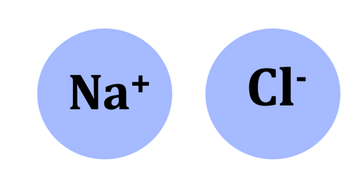
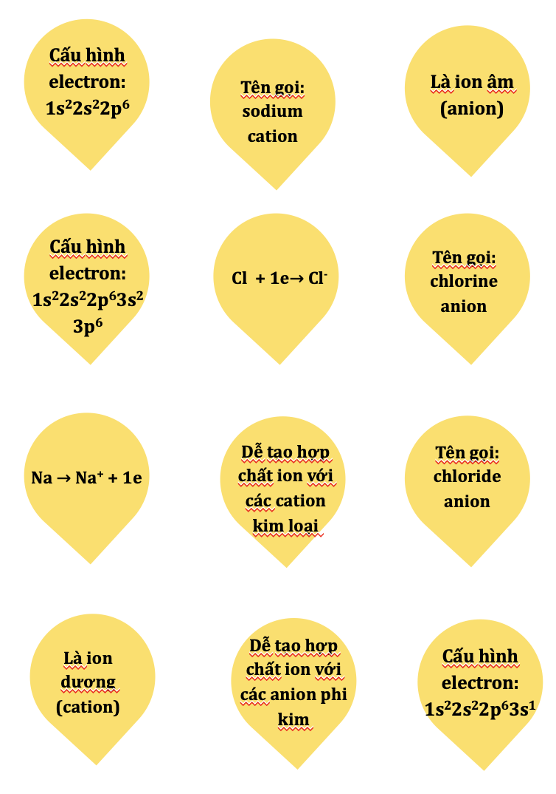
Trò chơi: Ghép cánh cho hoa

Slide 67
II. Tinh thể ion
I - Tinh thể NaCl
II – Tính chất chung hợp chất ion
Hoạt động nhóm:
Nhiệm vụ 1:
- Các nhóm thảo luận, lắp ráp mô hình phân tử NaCl
- Sau 7 phút, cử đại diện nhóm thuyết trình mô hình phân tử NaCl
Nhiệm vụ 2:
Các nhóm quan sát mô hình phân tử NaCl kết hợp hiểu biết cá nhân, trả lời câu hỏi:
Hãy kể tên một số hợp chất ion có xung quanh em và cho biết trong điều kiện thường, chúng tồn tại ở thể nào?

Slide 68
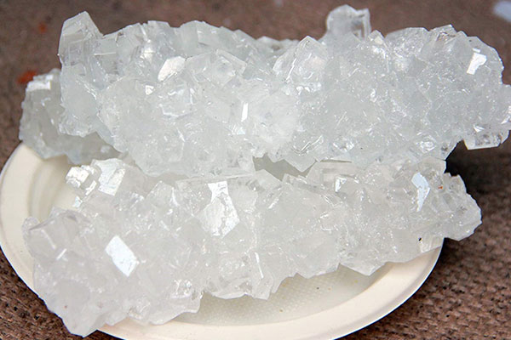
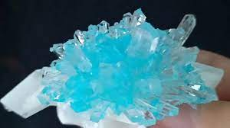
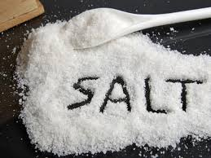
Tinh thể đường phèn
Tinh thể CuSO₄
Tinh thể muối ăn

Slide 69
II. Tinh thể ion
I - Tinh thể NaCl
II – Tính chất chung hợp chất ion

Slide 70
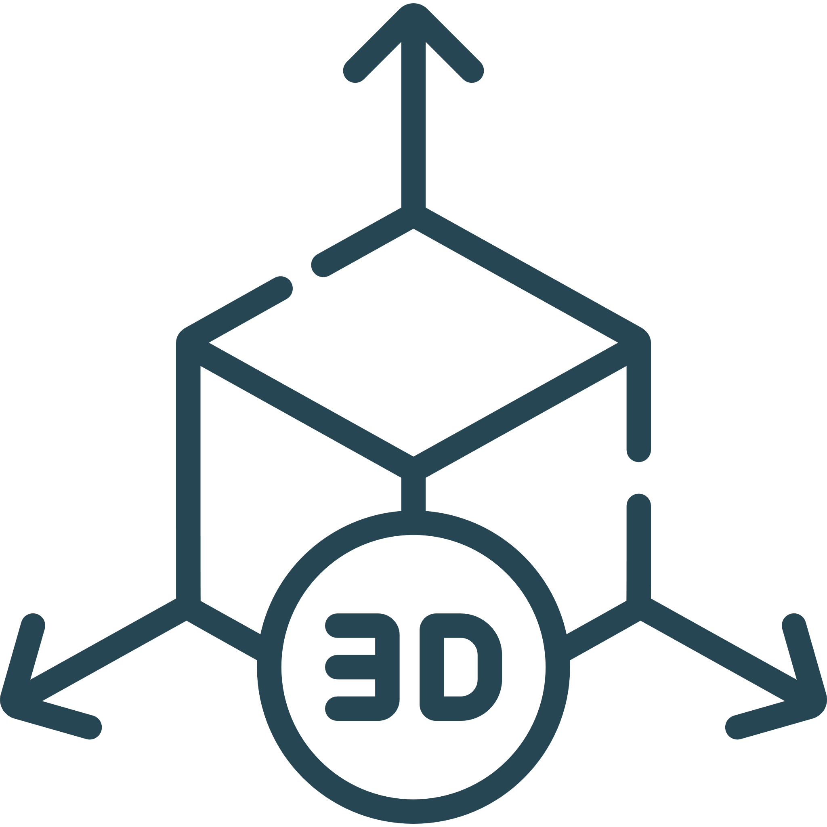
Mảnh ghép
II.Tinh thể ion
1 - Tinh thể NaCl
2 – Tính chất chung hợp chất ion
Vật lý
Nhiệt độ
2800
Mô hình tinh thể natri clorua NaCl
800
770
Khái niệm: Tinh thể ion là loại tinh thể được tạo nên bởi các cation và anion
Rắn
KCl
NaCl
MgO
Kim loại
➢
Khó bay hơi
➢
Tinh thể
Ion Na⁺ ; Cl⁻ phân bố trên đỉnh của hình lập phương
➢
Nhiệt độ nóng chảy cao
➢
➢
Tan nhiều trong nước

Slide 71
III. LUYỆN TẬP
TRÒ CHƠI: DOMINO
Luật chơi:
+ GV chia lớp thành 4 nhóm, mỗi nhóm từ 10 – 12 thành viên.
+ GV phát 12 thẻ (quân cờ domino) cho các nhóm, số thẻ chia đều cho từng người trong nhóm.
+ HS đặt xuống 1 quân cờ domino, đọc to cả 2 phần. Các bạn khác nghe và quan sát các quân của mình, rồi quyết định đặt quân khác xuống (nối theo cả 2 hướng).
+ HS sẽ đọc lên khi nối và hoàn thành khi tất cả số quân domino đã được xếp thành một hình khép kín.

Slide 72
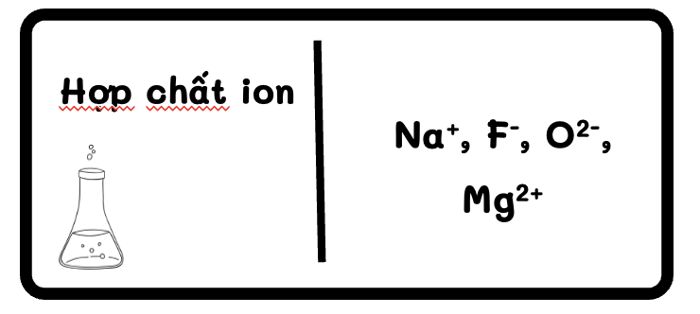
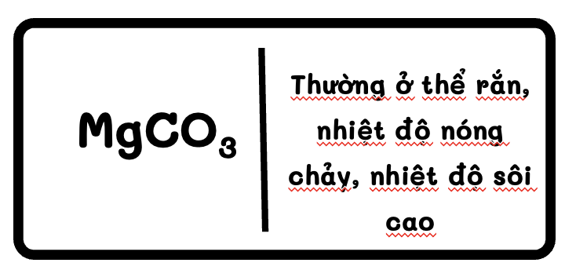
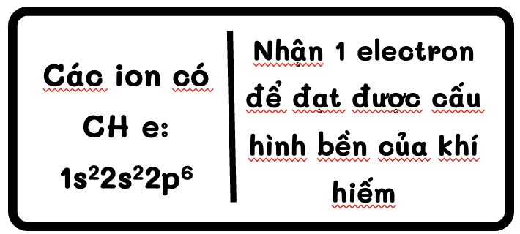
Đặc điểm hợp chất ion
Tinh thể tạo bởi các cation và anion

Slide 73
GỢI Ý
DOMINO

Slide 74
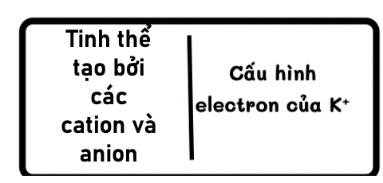
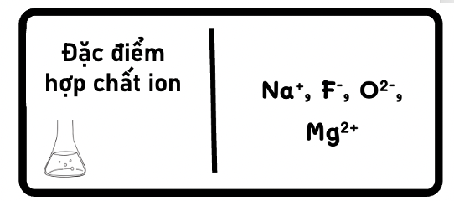
Đáp án
DOMINO

Slide 75
IV. Vận dụng
Nuôi tinh thể muối ăn:
+ Bước 1: Tạo dung dịch nước muối quá bão hoà
+ Bước 2: Tạo tinh thể mầm
+ Bước 3: Nuôi tinh thể
Nuôi tinh thể: Đường phèn, muối ăn,….
Thời gian nộp: Ngày 30/11/2023

Slide 76
Học bài cũ
Làm các bài tập SGK
Chuẩn bị nội dung liên kết cộng hoá trị

Slide 79
CHƯƠNG 3:
LIÊN KẾT HÓA HỌC
BÀI 11:
LIÊN KẾT CỘNG HOÁ TRỊ
Mô hình
phân tử và tinh thể
Câu hỏi
Quan sát
Vì sao các nguyên tử các nguyên tố có xu hướng liên kết với nhau tạo thành phân tử hay tinh thể?
➢
CH₄
H₂O
NaCl
Có mấy loại liên kết hóa học?
Các nguyên tử liên kết với nhau như thế nào?
➢

Slide 80
NỘI DUNG BÀI HỌC
03
PHÂN LOẠI LIÊN KẾT THEO ĐỘ ÂM ĐIỆN
01
LIÊN KẾT CỘNG HOÁ TRỊ
04
LIÊN KẾT SIGMA VÀ LIÊN KẾT PI
02
LIÊN KẾT CHO - NHẬN
05
NĂNG LƯỢNG CỦA LIÊN KẾT CỘNG HOÁ TRỊ

Slide 81
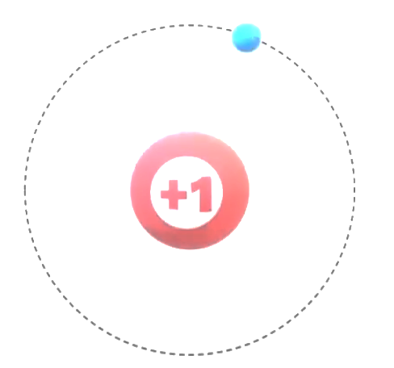
I. Liên kết cộng hoá trị
Liên kết cộng hoá trị trong phân tử đơn chất

